Slide 1
경력기술서
강영훈 totohoon4@naver.com
010 4462 2064

Slide 2
목차
1. 자기소개 (3p)
2. 경력사항 (4~5p)
3. 2025 MD EXPO 게임 UX 실험 포스터 (6p)
4. 자격증 및 수료증 (7p)
2/7

Slide 3
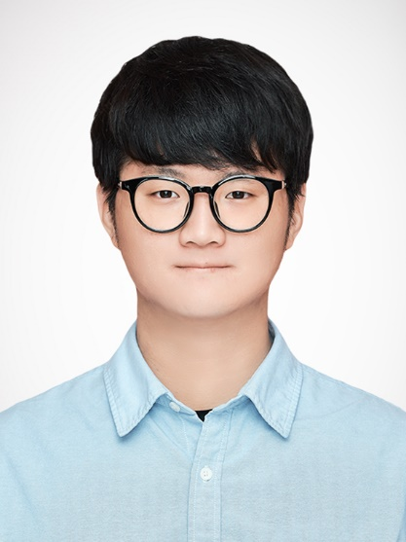
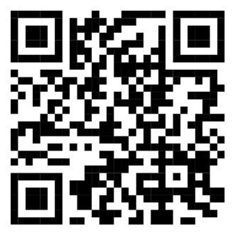
경력기술서
1. 자기소개
이름 : 강영훈 (Kang Yeong Hun)
이메일 : totohoon4@naver.com
전화번호 : 010 4462 2064
거주지 : 대구광역시 북구 대현동
경력 : 경력 (4개월)
자격증 : ISTQB CTFL
프로젝트 - 2025 MD EXPO 게임 UX 포스터 제출
(근사치 랭킹 UI의 몰입 유도와 인식 변화)
- 2024.05. ~ 2024.09. 컴투스,
제노니아: 크로노브레이크 TW 런칭
- 2024.01.04. ~ 2024.02.26. 컴투스,
‘QA캠퍼스 5기’ 수료
- 2022.12.07. (주)STA테스팅컨설팅,
‘실무 중심의 테스트 기초 교육’ 수료
스킬
버그 리포트
테스트케이스
문서 작성
JIRA
Excel
커뮤니케이션
95
95
90
90
85
90
끊임없이 배우며
발전하는 QA
강영훈 입니다.
포트폴리오 Github 링크
https://github.com/Karkang/YeongHun_portfolio
3/7

Slide 4


경력기술서
2. 경력사항
회사명/부서 컴투스/QA실 WZ-QA팀
직책 QA/테스터
근무기간 2024.05 ~ 2024.09
주요 업무 한국 업데이트/대만 런칭 스펙 QA
한국 업데이트/대만 런칭 스펙 QA 및 이슈 대응
게임 내 전체 데이터/확률과 기획서 비교 검증
부적합 공통화 리스트/기본 구동 체크리스트 확인
프로젝트 제노니아: 크로노브레이크 TW
JIRA, Google Sheet/Drive
퇴직 사유 대학 졸업을 위해 퇴직하였습니다.
4/7

Slide 5
경력기술서
2. 경력사항
근무기간 | 직위 | 담당업무 | 최종연봉(만원)
근무처 | 직책 | 상세 | 이직사유
2024.05 ~ 2024.09 | 사원 | [제노니아: 크로노브레이크 - 한국 업데이트 및 대만 런칭 QA 프로젝트] 1. 한국 업데이트 QA : 신규 콘텐츠(라카 폐허, 시련의 전당 5층, 공성전, 그림자 전장 시즌3) 및 UI 개선, 이벤트 던전 등 기능 검증 및 이슈 리포트 작성 → 신규 요소의 정상 작동 여부 및 과거 이슈 재발 방지 검토 2. 대만 런칭 QA : 메인/서브 퀘스트, 튜토리얼, 전체 메뉴, 이벤트 콘텐츠에 대해 텍스트 표현 및 사용자 이해도 관점의 검수 → 번역 누락, 길이 오류, 깨짐 현상 등 시각적, 기능적 오류 확인 3. 확률 콘텐츠 검증 : 페어리, 코스튬, 일반/실링 소환, 합성, 성장, 아이템 제작, 각인, 강화, 개화 등 → 기획서 기준 수치와 실제 적용 데이터 간 일치 여부 확인 및 반복 테스트 수행 4. 기타 주요 업무 : 부적합 공통화 리스트 및 기본 구동 체크리스트 기반 점검 JIRA를 활용한 이슈 등록 및 관리, Google Sheet 기반 테스트 결과 정리 및 협업 진행 | 3,010 (만원)
컴투스 | 팀원 |  | 대학 졸업을 위해 퇴직
5/7

Slide 6
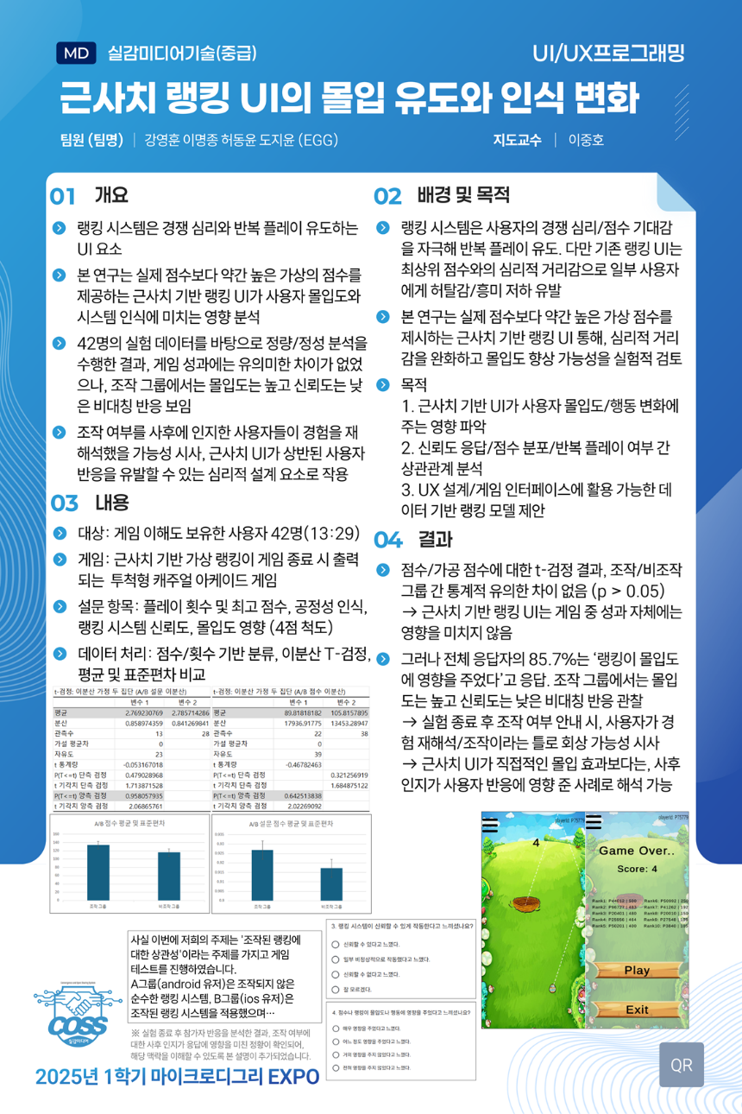
포트폴리오 Github 링크 : https://github.com/Karkang/YeongHun_portfolio
경력기술서
3. 2025 MD EXPO 게임 UX 실험 포스터
주제 : 근사치 랭킹 UI의 몰입 유도와 인식 변화
내용
1. 실제 점수보다 약간 높은 가상 점수를 조작 그룹에 제공 후 실험 진행
2. 실험 종료 후 조작 여부 안내 및 설문 수집
3. 조작과 비조작 그룹의 점수 및 설문 비교
(42명, Android(조작)/Desktop(비조작) 분리 실험)
결과
1. 게임 점수 자체에는 유의미한 차이 없음 (p > 0.05)
2. 응답자 85.7%, 랭킹이 몰입에 영향을 주었다고 응답
(조작 그룹의 몰입도 높고, 신뢰도 낮은 비대칭 반응)
3. 실험 종료 후 안내된 조작 여부가 사용자에게 플레이 경험을 재해석하게 만듦
시사점 : 근사치 UI의 직접적인 효과보다는,사후 인지를 통해 사용자 반응을 재구성하게 만드는 심리적 설계 요소가 작용할 가능성을 시사함
6/7

Slide 7
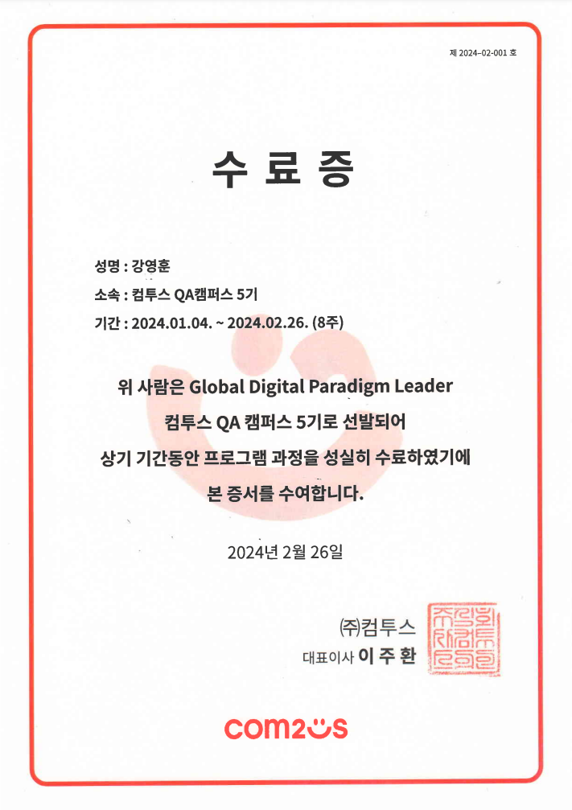
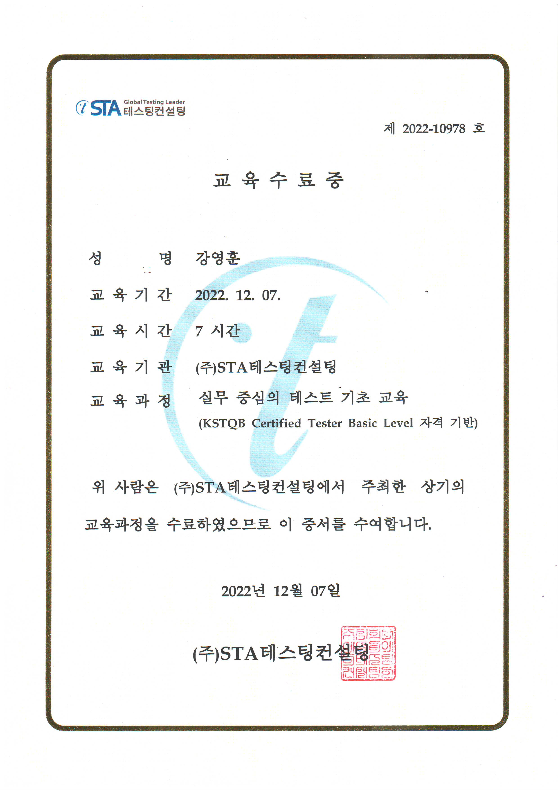
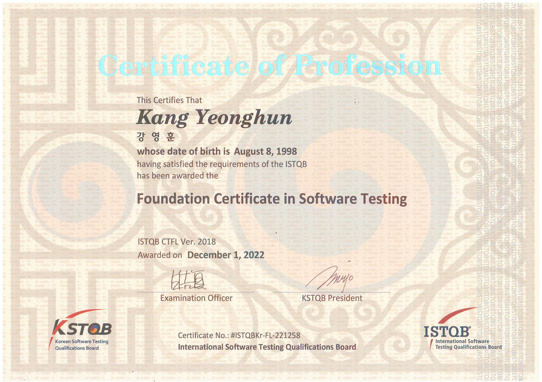
경력기술서
4. 자격증 및 수료증
컴투스 QA캠퍼스 5기 수료증
실무 중심의 테스트 기초 교육 수료증
ISTQB Foundation Level 자격증
ISTQB CTFL Mobile Application Testing 자격증 준비 및 자동화 관련 서적 구입 등
끊임없이 배우며 발전하는 QA가 되기 위해 노력 중입니다.
7/7

